Slide 1
Avance INS - Observatorio
Decisiones de asignación de recursos enel programa de gestión de riesgo en Bogotá
28-07-2020

Slide 2
Resumen sesión anterior
Eventos de análisis
Eventos comunes: Tuberculosis, mortalidad materna, intento de suicidio, violencia intrafamiliar, diabetes (SISPRO)
Otros eventos: mortalidad infantil, Hipertensión arterial (SISPRO), IRA, EDA, VIH/SIDA, y Causas externas de morbilidad y mortalidad (SISPRO)
INS
Análisis de pronóstico a nivel nacional y con periodo de tiempo mensual

Slide 3
Análisis Descriptivo
Decisiones de asignación de recursos enel programa de gestión de riesgo en Bogotá
Mortalidad Infantil Evento 591 2009-2020

Slide 4
CLASIFICACIÓN DE LOS MUNICIPIOS
4
4
1
2
3
4
5
Más del 40% de los datos semanales están en 0.
Existe tendencia en la serie 2009-2019
Coeficiente de variación alto
Coeficiente de variación medio
Coeficiente de variación bajo
97.9%
1.0%
0.3%
0.7%
0.1%

Slide 5
ANÁLISIS MUNICIPIO - SEMANA
5
5
98%
21 Municipios

Slide 6
ANÁLISIS MUNICIPIO - SEMANA
6
6
Municipio
Medellín
Barranquilla
Soledad
Bogotá, D.C.
Cartagena
Valledupar
Montería
Soacha
Quibdó
Neiva
Riohacha
Santa Marta
Villavicencio
Pasto
San Andres de Tumaco
Cúcuta
Bucaramanga
Sincelejo
Ibagué
Cali
Buenaventura

Slide 7
ANÁLISIS MUNICIPIO - PERIODO
7
7
93%
80 Municipios

Slide 8
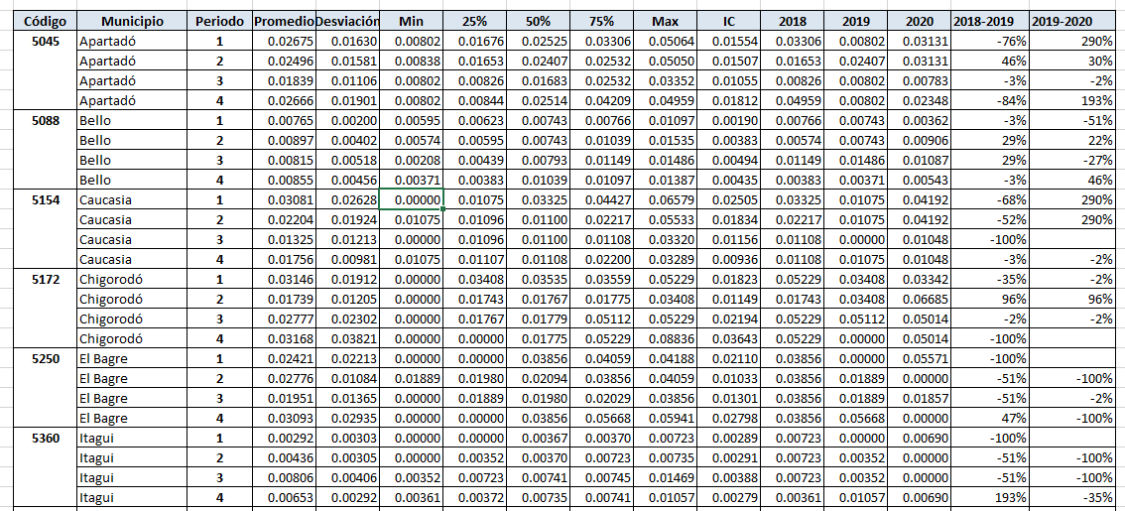
ANÁLISIS MUNICIPIO - PERIODO
8
8

Slide 9
ANÁLISIS DEPARTAMENTO - SEMANA
9
9
34%

Slide 10
ANÁLISIS DEPARTAMENTO - PERIODO
10
10
13%

Slide 11
ANÁLISIS DEPARTAMENTO - PERIODO
11
11
395%
241%

Slide 12
ANÁLISIS DEPARTAMENTO - PERIODO
12
12
Año | Periodo | Conteo | Tasa
2018 | 1 | 10 | 0.02466
2018 | 2 | 7 | 0.01726
2018 | 3 | 9 | 0.02219
2018 | 4 | 4 | 0.00986
2019 | 1 | 9 | 0.02196
2019 | 2 | 9 | 0.02196
2019 | 3 | 8 | 0.01952
2019 | 4 | 5 | 0.01220
2020 | 1 | 10 | 0.02416
2020 | 2 | 29 | 0.07006
2020 | 3 | 26 | 0.06281
2020 | 4 | 31 | 0.07489
Guainía
Año | Periodo | Conteo | Tasa
2018 | 1 | 1 | 0.06024
2018 | 2 | 1 | 0.06024
2018 | 3 | 0 | 0.00000
2018 | 4 | 1 | 0.06024
2019 | 1 | 1 | 0.05952
2019 | 2 | 2 | 0.11905
2019 | 3 | 0 | 0.00000
2019 | 4 | 0 | 0.00000
2020 | 1 | 7 | 0.41291
2020 | 2 | 6 | 0.35392
2020 | 3 | 4 | 0.23595
2020 | 4 | 4 | 0.23595
Chocó

Slide 13
ANÁLISIS CAPITAL - PERIODO
13
13

Slide 14
Entrevista con usuarios primarios
Decisiones de asignación de recursos enel programa de gestión de riesgo en Bogotá

Slide 15
Análisis Descriptivo
Decisiones de asignación de recursos enel programa de gestión de riesgo en Bogotá
Mortalidad Infantil 2009-2020

